Slide 1

数据库与中间件
西安电子科技大学
网络与信息安全学院

Slide 2


数据库
数据库（DataBase，DB）
长期存储在计算机内的有组织的、可共享的相关数据集合。
2. 数据库管理系统(DataBase Management System，DBMS)
对数据库进行管理的软件系统。数据库的一切操作，如查询、更新、插入、删除以及各种控制，都是通过DBMS进行的。
DBMS是介于用户（或应用程序）和操作系统之间的软件。借助于操作系统实现对数据的存储和管理，使数据能被各种不同的用户所共享，DBMS提供给用户可使用的数据库语言。
3. 数据库系统（DataBase System，DBS）
由DB、DBMS、应用程序、数据库管理员、用户等构成的人－机系统。

Slide 3
数据库
数据模型
数据模型（Data Model）是现实世界数据特征的抽象。数据模型从本质上来说，是数据间相互联系或者说约束条件的描述。数据模型正是从一般抽象的层面上模拟和描述了数据库系统的静态特征、动态行为和约束条件。

Slide 4
数据库
数据模型分类
数据模型的好坏，直接影响数据库的性能。
数据模型的选择，是设计数据库的一项首要任务。
常用的三种数据模型
层次模型（Hierarchical Model）: “树结构”
网状模型（Network Model）:“图结构”
关系模型（Relational Model）: “二维表”

Slide 5
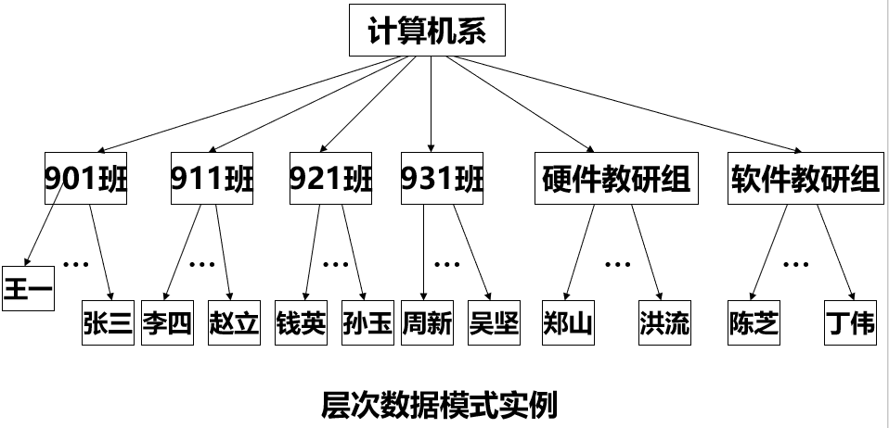
数据库
1. 层次模型
用树型（层次）结构表示实体类型及实体间联系的数据模型称为层次数据模型(hierarchical data model)。
现实世界中，许多实体之间的联系都表现出一种很自然的层次关系，如家族关系，行政机构等。

Slide 6
数据库
2. 网状模型
用有向图（网络结构）表示实体及实体之间联系的数据模型称为网状数据模型（network data model）。有向图中的结点是记录类型，箭头表示从箭尾的记录类型到箭头的记录类型间联系。
学生
一个学生可以选修多门课程，一门课程可以由多个学生选修
课程

Slide 7
数据库
3. 关系模型
是“二维表框架”组成的集合，每个二维表又可称为关系，所以关系模型是“关系框架”的集合。
与层次模型、网状模型不同，它建立在严格的数学概念之上的

Slide 8

数据库
3. 关系模型
关键字唯一确定一条记录
属性名(字段名)
Students表
学号
姓名
性别
党员
专业
出生年月
助学金
990001
王涛
男
No
物理
82-01-21
￥160.00
990002
庄前
女
Yes
物理
82-09-21
￥200.00
990101
丁保华
男
No
数学
81-04-18
￥180.00
记录
990102
姜沛棋
女
No
数学
81-12-02
￥280.00
990103
张智忠
男
No
数学
80-08-06
￥240.00
990201
程玲
女
Yes
计算机
82-11-14
￥200.00
990202
黎敏艳
女
Yes
计算机
83-02-21
￥160.00
值域：{男，女}
关系（二维表）
属性值(字段值)
8

Slide 9
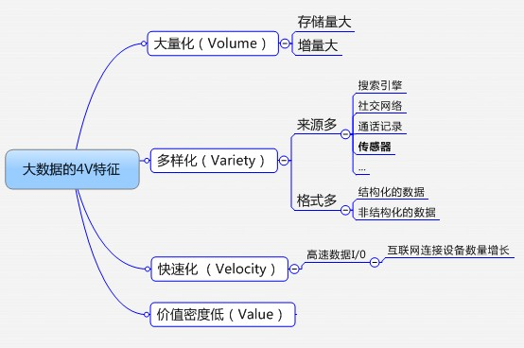
大数据平台
大数据指的是在传统数据处理应用软件不足以处理的大或复杂的数据集
大数据的4V特性
Volume
Variety
Velocity
Value

Slide 10

大数据平台
Hadoop平台提供了海量数据的分布式存储与处理的框架。基于服务器本地的计算与存储资源， Hadoop集群可以扩展到上千台服务器。同时，Hadoop在设计时充分考虑了硬件设备的不可靠因素，在软件层面提供数据和计算的高可靠保证。
HDFS：分布式文件系统
有较强的容错性
可在x86平台上运行，减少总体成本
可扩展，能构建大规模的应用
HBase：非结构化NoSQl分布式数据库
基于分布式文件系统HDFS，保证数据安全
列式存储，节省存储空间
提供大数据量的高速读写操作
Hive：分布式关系型数据库
数据可保存在HDFS，可提供海量的数据存储
类SQL的查询语句，提供大数据的统计和分析操作，适合海量数据的批处理
通过MapReduce实现大规划并行计算
MapReduce：大规划并行计算引擎
可将任务分布并行运行在一个集群服务器中
快速的数据读取
大数据存储统计
复杂计算并行处理
HBase
Hive
MapReduce
HDFS

Slide 11
大数据平台

Slide 12
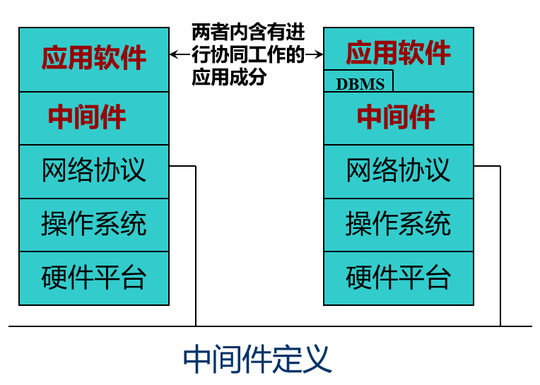
中间件
中间件(Middleware)是一种软件，处于系统软件（操作系统和网络软件）与应用软件之间，它能使处于应用层中的各应用成分之间实现跨网络的协同工作（也就是互操作），这时允许各应用软件之下所涉及的“系统结构、操作系统、通信协议、数据库和其它应用服务”各不相同。

Slide 13
中间件
消息中间件
消息队列中间件(MOM) 为分布式系统中创建、发送、接收消息提供了一套可靠通用的方法，实现了可靠的、高效的、实时的跨平台数据传输。
主要用于解决应用耦合，异步消息，流量削锋，日志处理，分布式事务等问题。
A系统
MOM
B系统
A系统
Oneway
B系统
send
receive
A系统
B系统
A系统
send
MOM
receive
B系统
Request
Response
receive
send
耦合 -> 松耦合
同步 -> 异步化
直接请求 -> 缓冲压力

Slide 14




中间件
常见消息中间件
ZeroMQ
RabbitMQ
AcitveMQ
Kafka

Slide 15
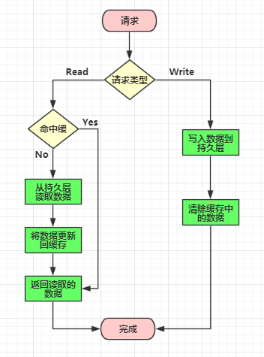
中间件
分布式缓存
分布式缓存指缓存部署在多个服务器组成的集群中，以集群方式提供缓存服务。

Slide 16


中间件
分布式缓存系统
Memcached
Redis

Slide 17
中间件
分布式缓存

Slide 18
安全问题
消息中间件

Slide 19
THANKS
感谢聆听

